Slide 1

Proiect Sincretic Tema Nr. 7
DUMEA IONATAN

Slide 2
CERINȚA TEMEI NR. 7:
Se dă un număr natural N. Se cere să se afișeze toate elementele șirului lui Fibonacci mai mici sau egale cu N.

Slide 3
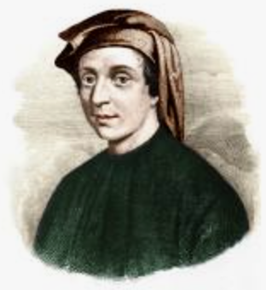

ȘIRUL LUI FIBONACCI, ASPECTE GENERALE:
Numerele Fibonacci sunt definite prin următoarea relație de recurentă:
Astfel, fiecare număr Fibonacci este suma celor două numere Fibonacci anterioare, rezultând secvența:
Leonardo Fibonacci (1170-1240) a fost un matematician italian considerat drept „cel mai talentat matematician din Occidentul Evului Mediu”

Slide 4
ABORDAREA REZOLVĂRII PROBLEMEI, ETAPE:
Presupunem că N este un număr întreg.
Definim o funcție care să primească ca parametru acest număr N citit de la tastatură.
Atribuim variabilelor f1 valoarea 0, iar lui f2 valoarea 1, reprezentant primele două numere ale șirului Fibonacci.
Verificam daca N este mai mic decat 0, caz in care afisam un mesaj corespunzator si returnam null.
Daca N este mai mare sau egal decat 0, afisam f1 ( adica 0 )
Următorul pas este să creăm un while cu condiția f2 <= N, să-l afișăm pe f2 și să-l actualizăm cu următorul număr din șirul Fibonacci, să-l afișăm din nou până când este mai mic sau egal cu N

Slide 5
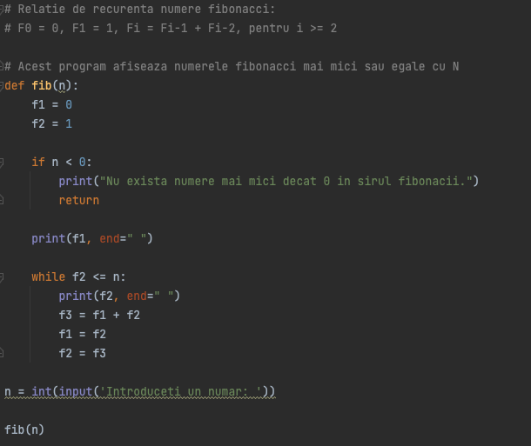

SOLUȚIA PROBLEMEI ÎN PYTHON:

